Slide 1
HAVA MALİYET HESAPLARI
ELEKTRİK TÜKETİMİ (kWh)
KOMPRESÖRLER | 1670
TURBO KOMPRESÖR (x2) | 1190
ZR 355 (x2) | 480
YARDIMCI ÜNİTELER | 120
KULE FANLARI (x2) | 32
SİRK. POMPALARI (x2) | 60
7 ATM KURUTUCU | 28
TOPLAM | 1790
ELEKTRİK MALİYETİ (k€/yıl)
KOMPRESÖRLER | 830
YARDIMCI ÜNİTELER | 60
TOPLAM | 890

Slide 2
HAVA MALİYET HESAPLARI
BAKIM MALİYETİ (k€/yıl)
KOMPRESÖRLER | 57
TURBO KOMPRESÖR (x2) | 17
ZR 355 (x2) | 40
YARDIMCI ÜNİTELER | 5
POMPA VE FANLAR | 3
7 ATM KURUTUCU | 2
TOPLAM | 62
SOĞUTMA SUYU BEDELİ | 20 k€/yıl
AMORTİSMAN GİDERİ (k€/yıl)
EKİPMANLAR | 500 k€/10yıl
TOPLAM | 50
KOMPRESÖR, KURUTUCU VE SOĞUTMA KULESİ AMORTİSMANI 10 YILDIR.

Slide 3
HAVA MALİYET HESAPLARI
ELEKTRİK MALİYETİ 890 k€/yıl
BAKIM MALİYETİ 62 k€/yıl
SOĞUTMA SUYU BEDELİ 20 k€/yıl
AMORTİSMAN GİDERİ 50 k€/yıl
TOPLAM MALİYET 1022 k€/yıl
HAVA TÜKETİMİ 124200000 Nm³/yıl
HAVA MALİYETİ 0,8 cent/Nm³
Günlük Hava Tüketimi : 360000 Nm³/h
Günlük Elektrik Tüketimi : 40000 kWh olarak alınmıştır.
Hesaplar 7 ATM kuru hava için yapılmıştır.

Slide 4
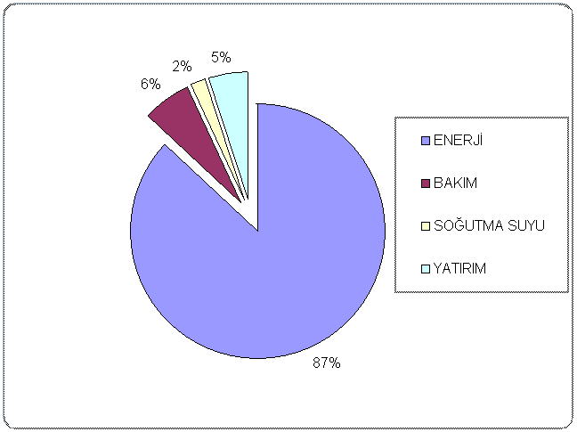
HAVA MALİYETİ DAĞILIMI

Slide 5
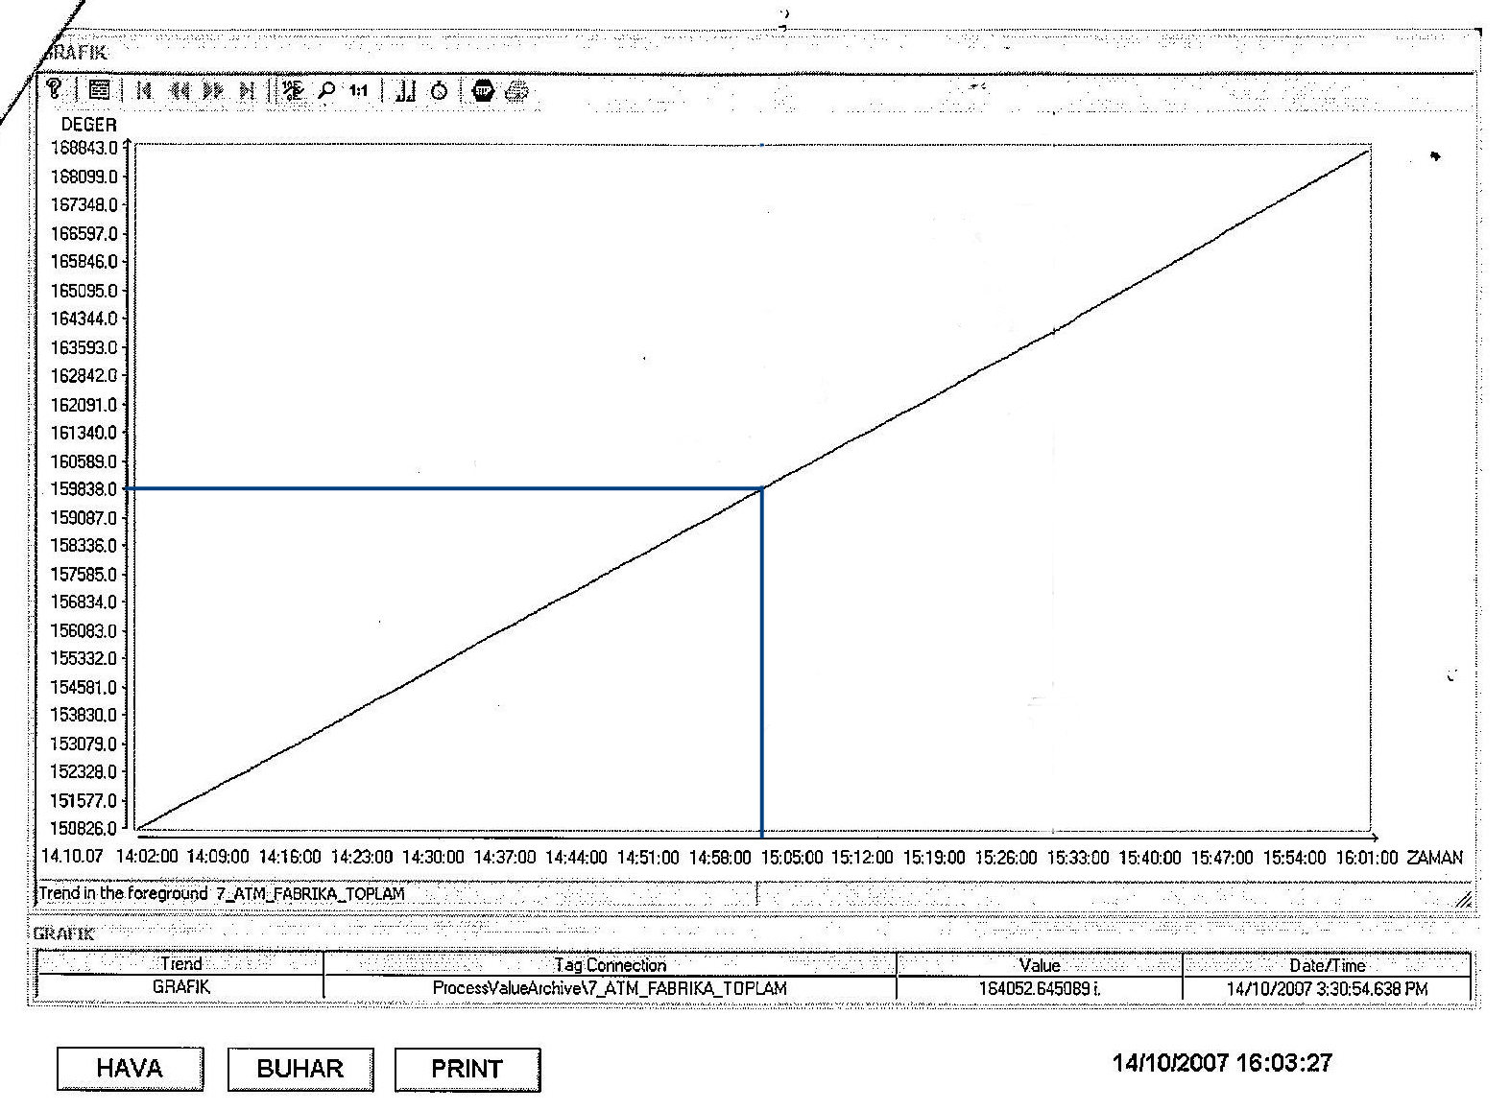
HAVA KAÇAKLARI VE POTANSİYEL
BASE LOAD
9012 Nm³/h
159838 – 150826 = 9012 Nm³/h

Slide 6
HAVA KAÇAKLARI VE POTANSİYEL
YILLIK HAVA TÜKETİMİ 124200000 Nm³/yıl
YILLIK HAVA MALİYETİ 1022 k€/yıl
HAVA TÜKETİMİ 15000 Nm³/h
BASE LOAD 9012 Nm³/h
HAVA KAÇAĞI ORANI %60

Slide 7
HAVA KAÇAKLARI VE POTANSİYEL
YILLIK HAVA TÜKETİMİ 124200000 Nm³/yıl
YILLIK HAVA MALİYETİ 1022 k€/yıl
YILLIK HAVA KAÇAĞI 74520000 Nm³/yıl
YILLIK KAÇAK GİDERİ 610 k€/yıl
KAÇAK ORANI % 60
HAVA KAÇAKLARI %30 DEĞERİNE İNDİRİLİRSE ;
YILLIK KAZANÇ : 300 k€/yıl

